Slide 1
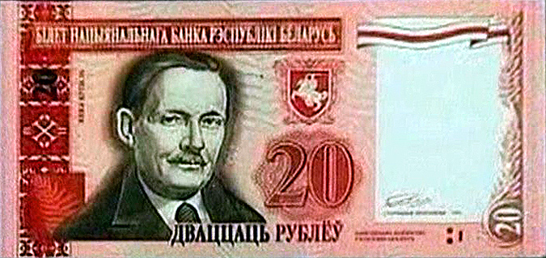
ГРОШЫ

Slide 2
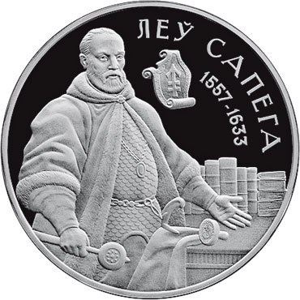
Грошы -- спецыфічны тавар (рэч), які з’яўляецца ўніверсальным эквівалентам кошту іншых тавараў (Вікіпедыя)
Грашовы/грашовая/грашовае

Slide 3
Залатыя зліткі
Срэбра
Медзь
Манета
Аверс, рэверс
Біццё манет (рус. чеканка)
Пруф – найвышэйшая якасць біцця манет

Slide 4
Нумізматыка – вывучэнне і калекцыянаванне манет
Дробныя манеты, драбяза
Баністыка – вывучэнне і калекцыянаванне папяровых грошай
Банкнота, купюра
Гатоўка (наяўныя грошы)

Slide 5
Эмісія – выпуск у абыходжанне грашовых знакаў
Дэнамінацыя – змена намінальнай вартасці грашовых знакаў (“прыбіранне нулёў”)
Пазычаць
Мець запазычанасць

Slide 6
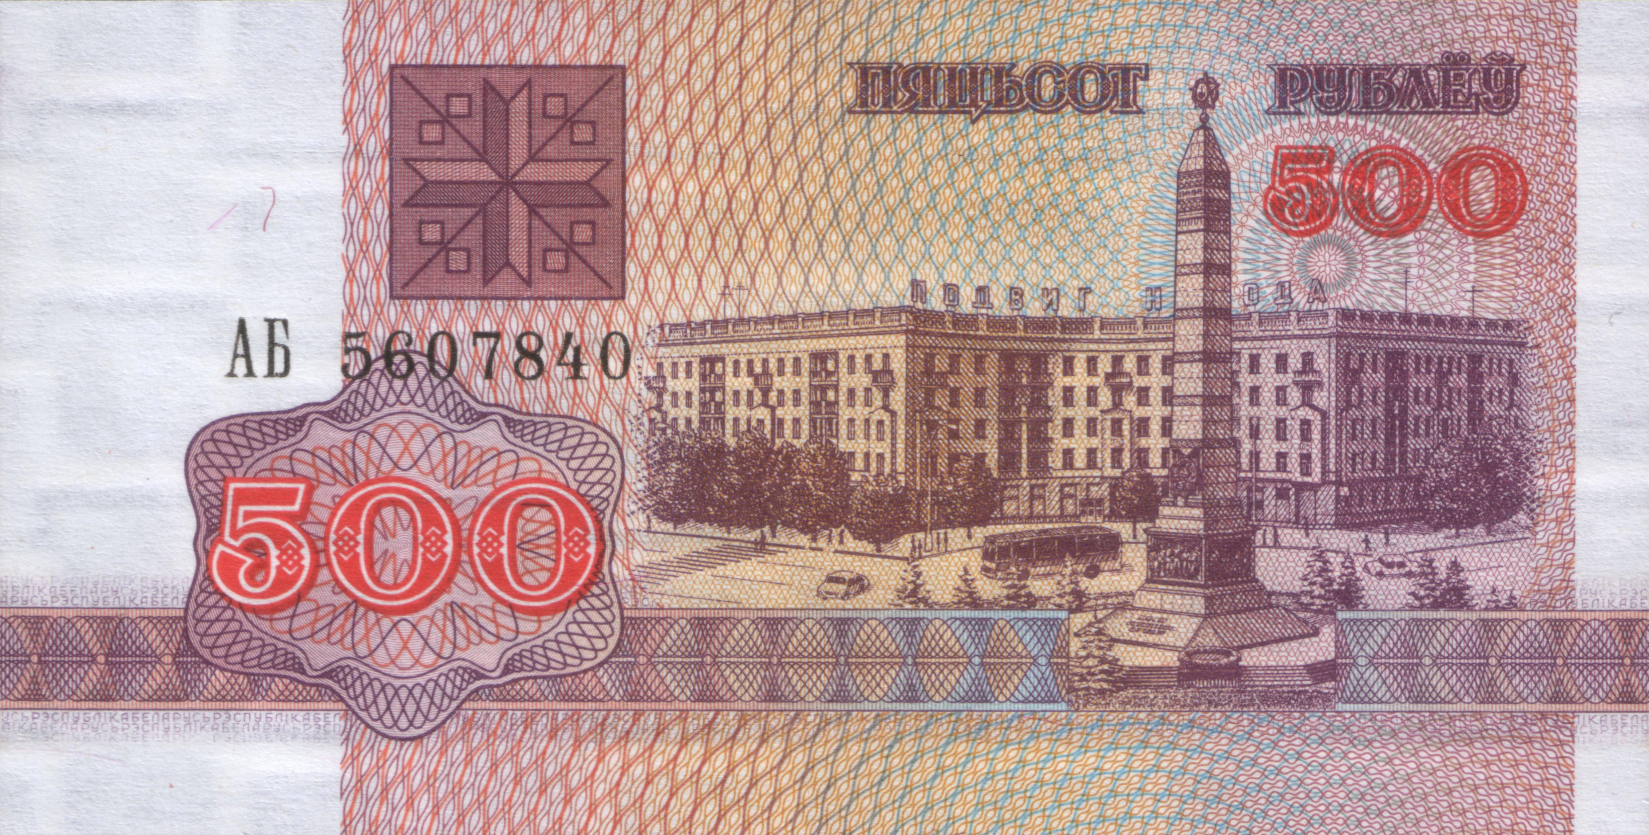
Валюта, абмен валюты (валют)
Долар (разм. даляр)
Еўра, грыўня, рубель
Безнаяўны разлік
Банкамат
Банкаўская картка
Разліковы рахунак

Slide 7
Падрахаваць
Пералічыць грошы, разлічыцца (разлік)
Здымаць грошы
Бясплатна
Колькі каштуе?

Slide 8
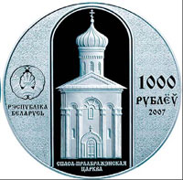
Танна
Дорага
Затанна
Задорага
Разлік
Рэшта (рус. здача)
Зніжка = скідка

Slide 9
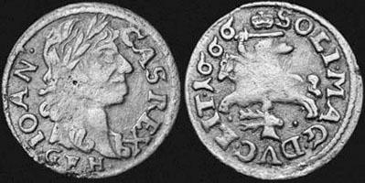
Цана – кошт (рус. стоимость)
Кашалёк (партманет, гаманец)
Набываць, купляць, прадаваць
Не хапае (не стае) грошай
Ашчаджаць (эканоміць грошы)
Электронныя грошы

Slide 10
Пачатак XVIII ст. - расійскі рубель і капейка. Пётр I увёў новыя адзінкі: паўпалушка (1/8 капейкі), палушка (1/4), дзенга (1/2), грыўна (10 капеек), паўпалціна (25 капеек) і палціна (50 капеек)

Slide 11
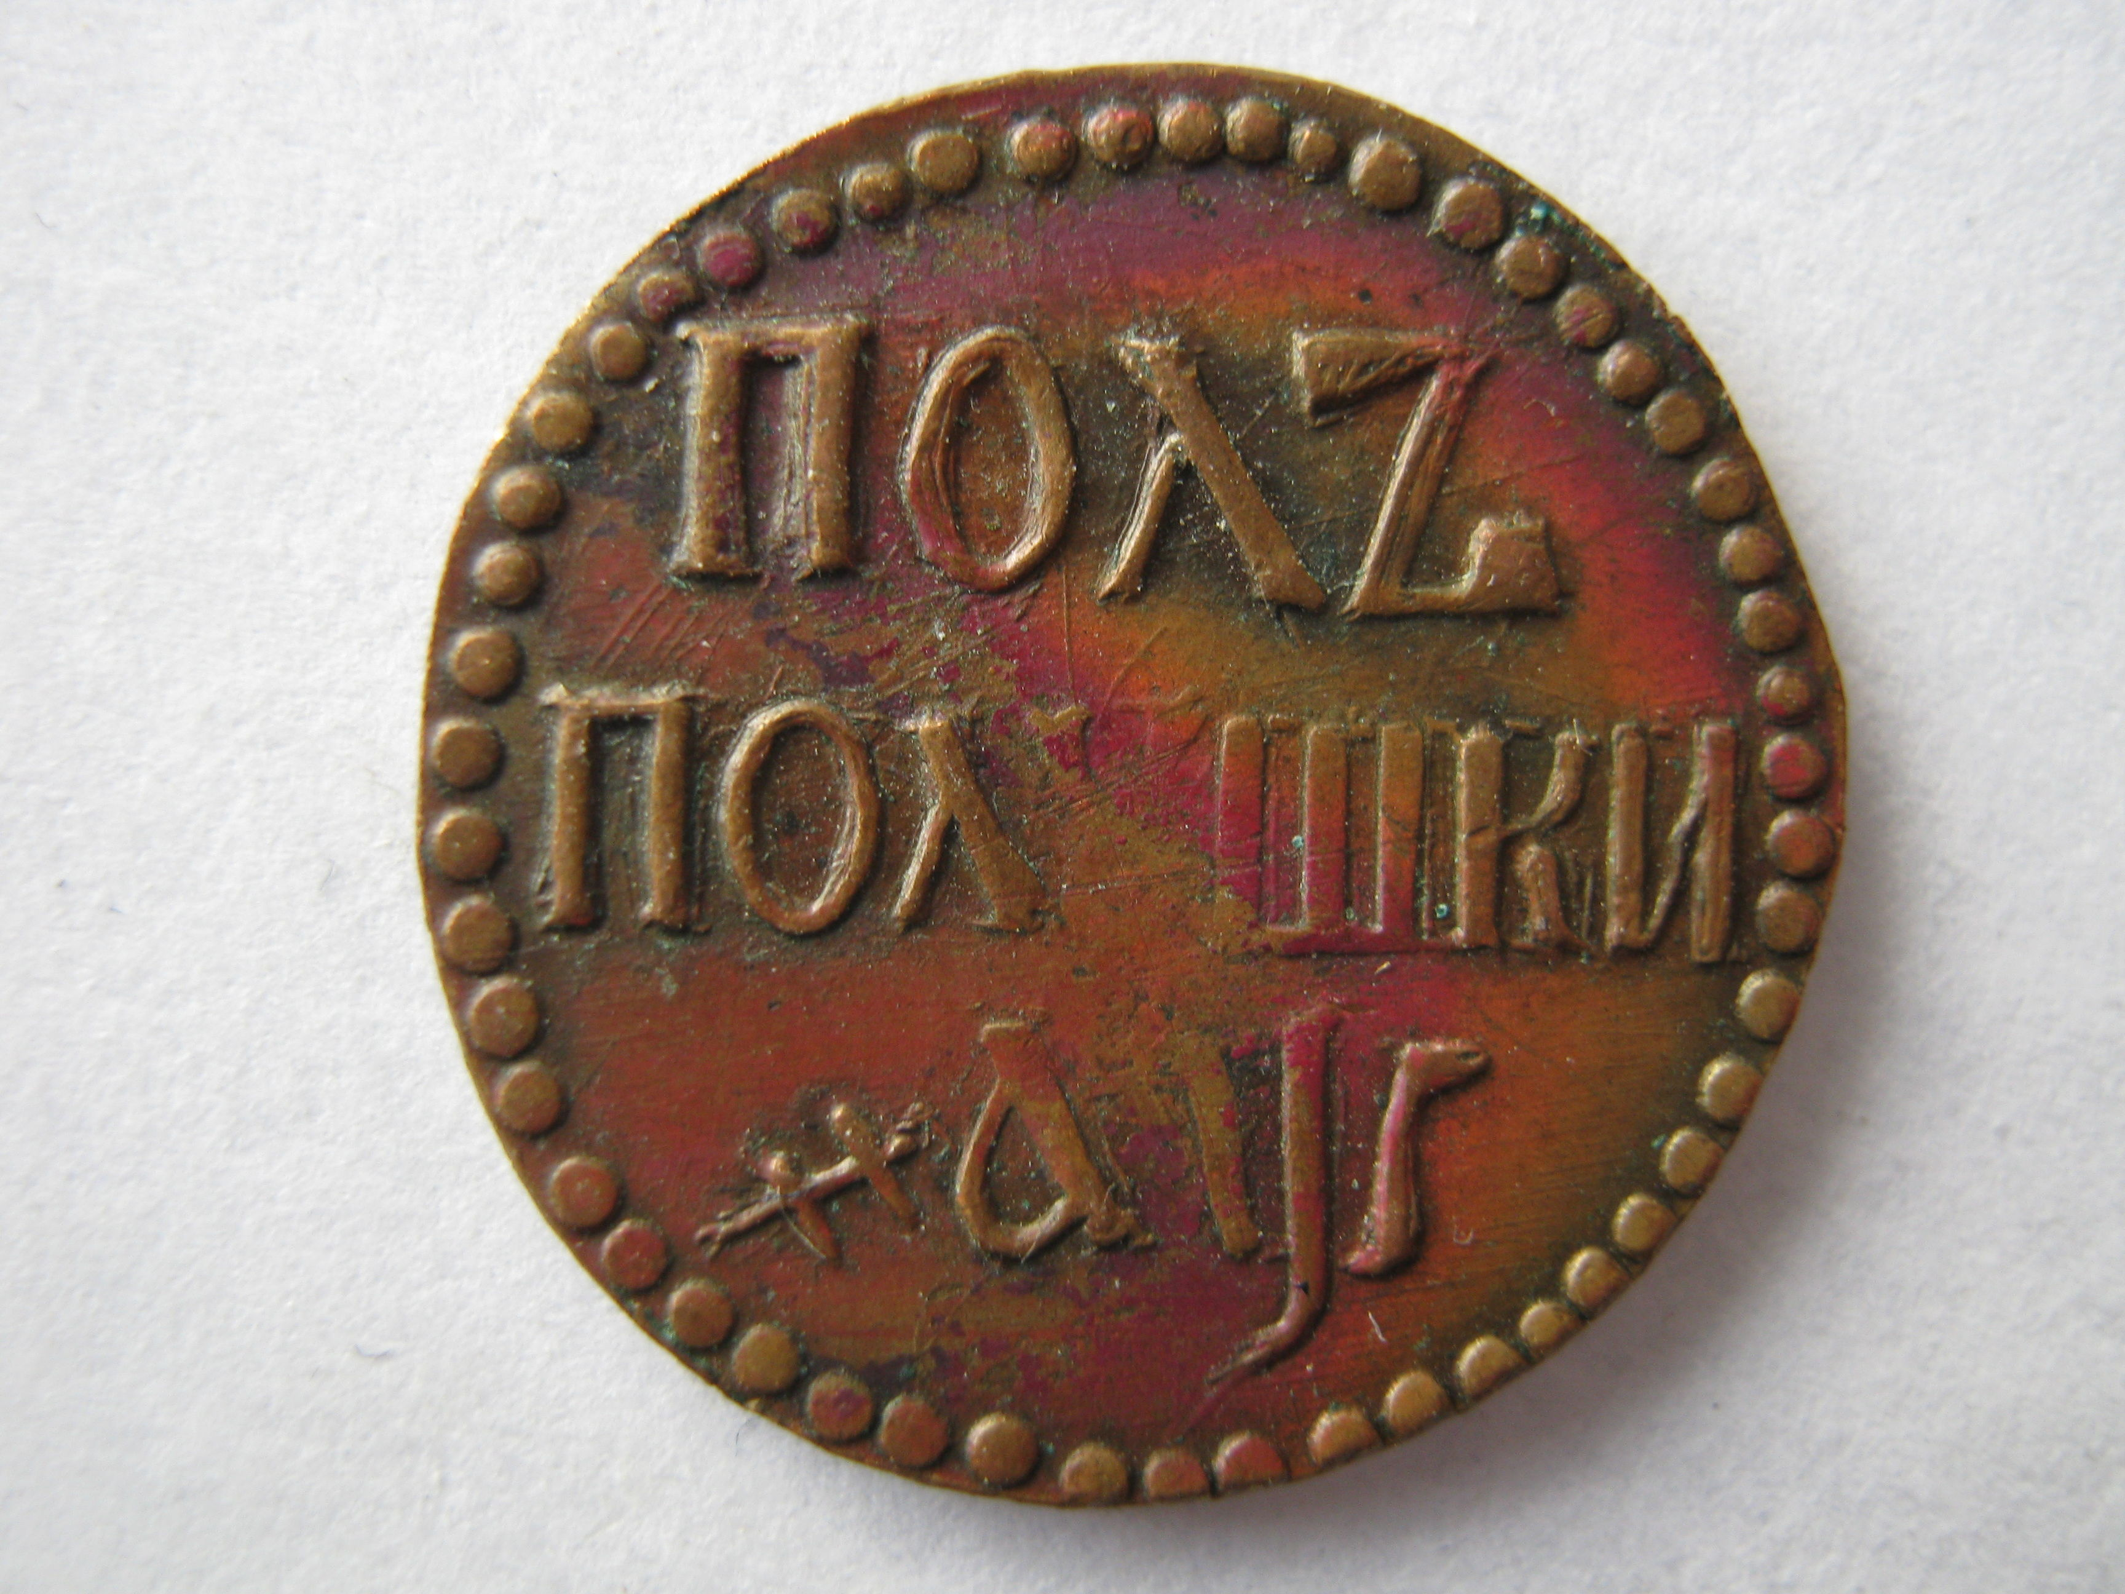
Паўпалушка (1/8 капейкі)

Slide 12
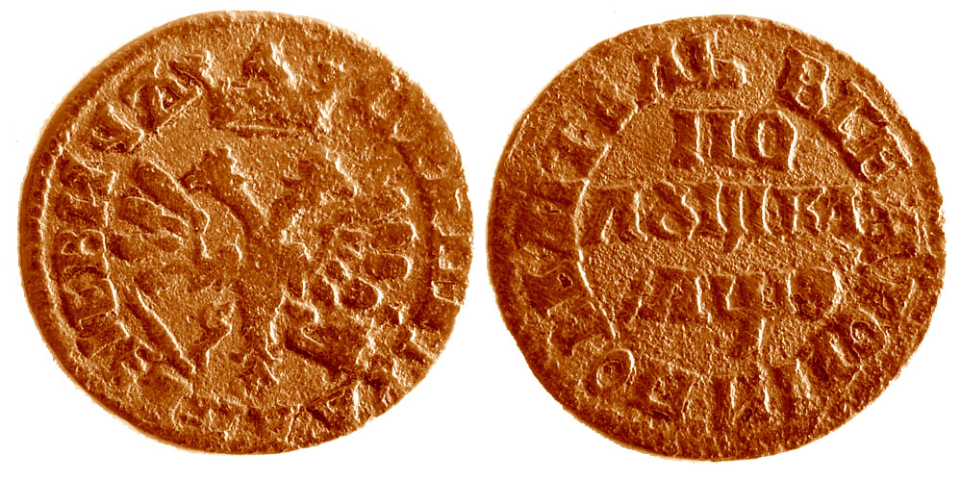
Палушка (1/4 капейкі)

Slide 13
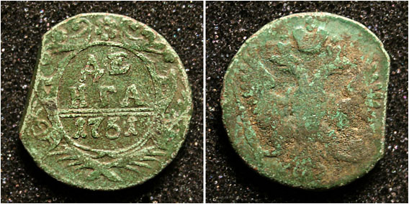
Дзенга (1/2 капейкі)

Slide 14
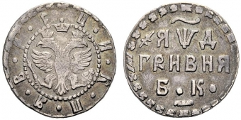
Грыўна (10 капеек)

Slide 15
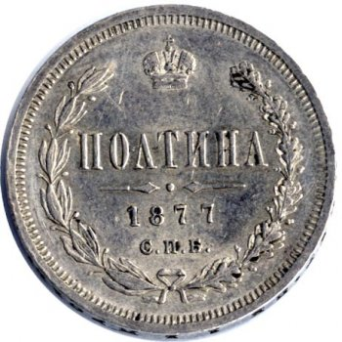
Паўпалціна Палціна (25 капеек) (50 капеек)

Slide 16
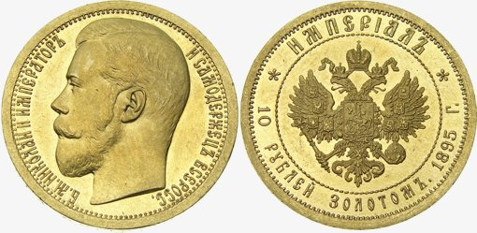
Імперыял

Slide 17
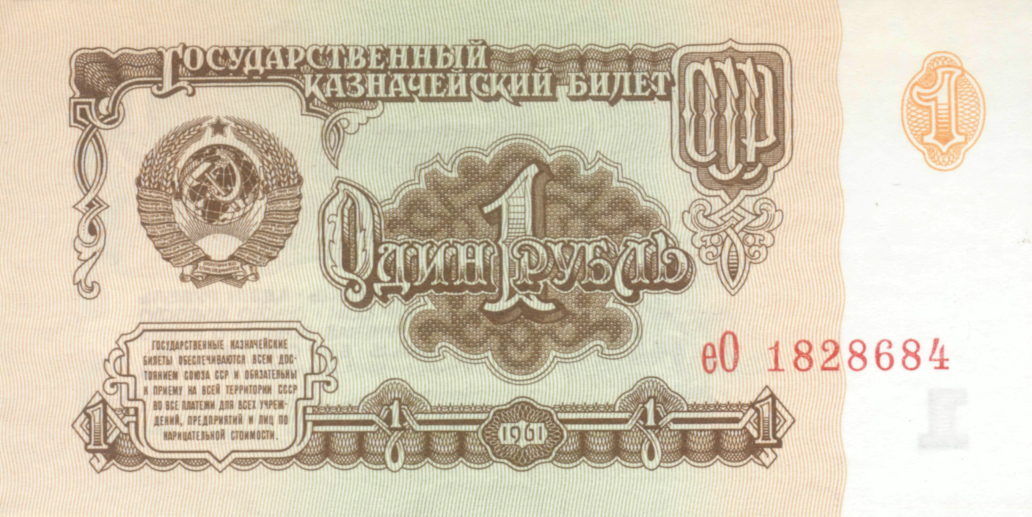
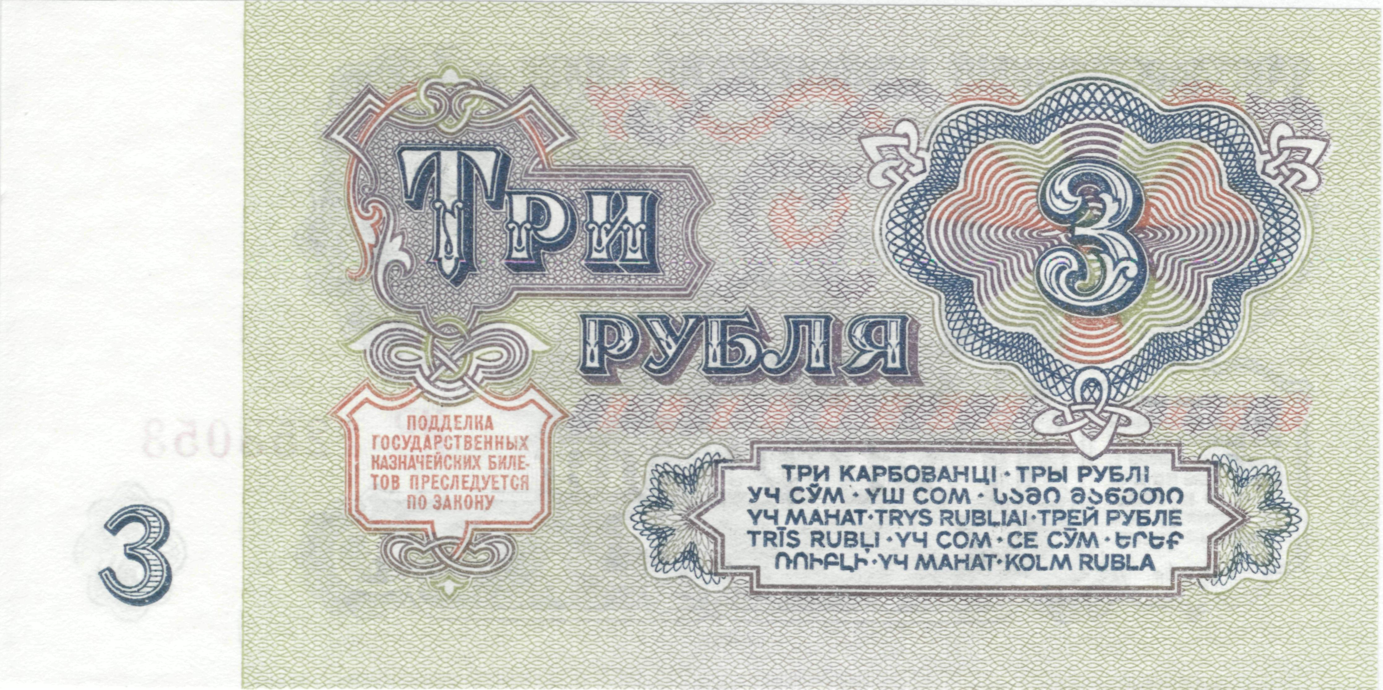
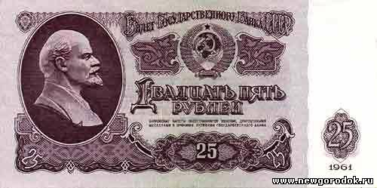
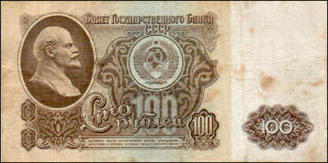
Савецкія рублі

Slide 18
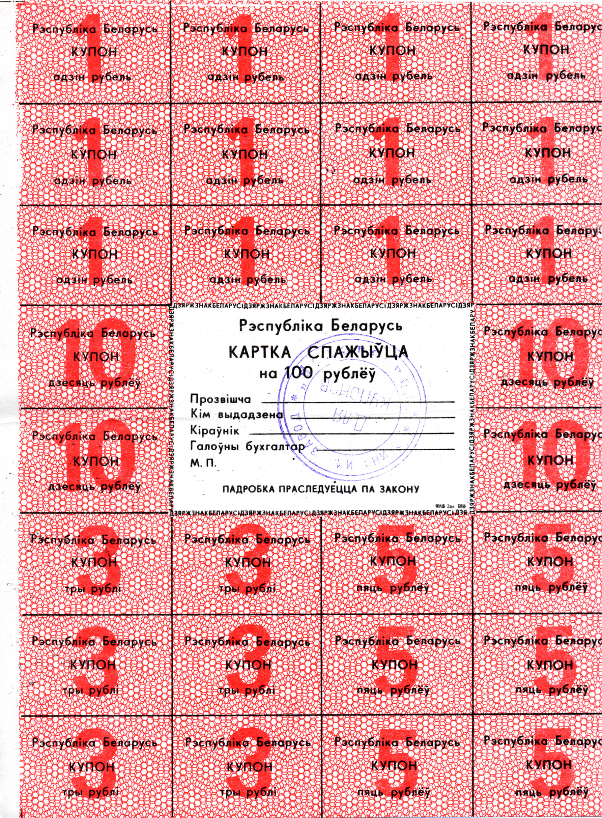
Купоны (1992)

Slide 19
Беларускія рублі 1994 (не былі ў абарачэнні)

Slide 20
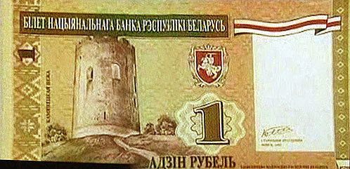
Беларускія рублі (не былі ў абарачэнні)

Slide 21
Беларускія рублі (не былі ў абарачэнні)
1 – Камянецкая вежа
5 – Спаса-Еўфрасіннеўская царква
10 – Максім Багдановіч
20 – Янка Купала
50 – Якуб Колас
100 – Францыск Скарына

Slide 22
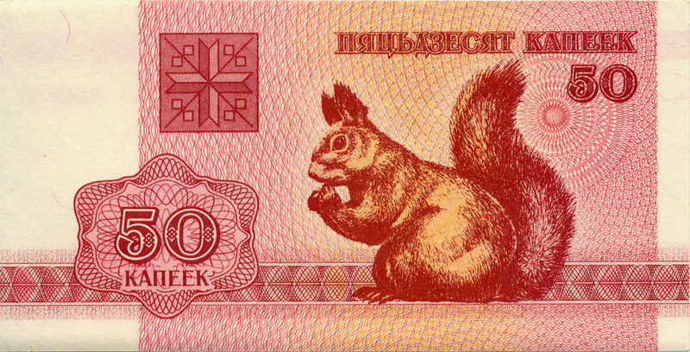
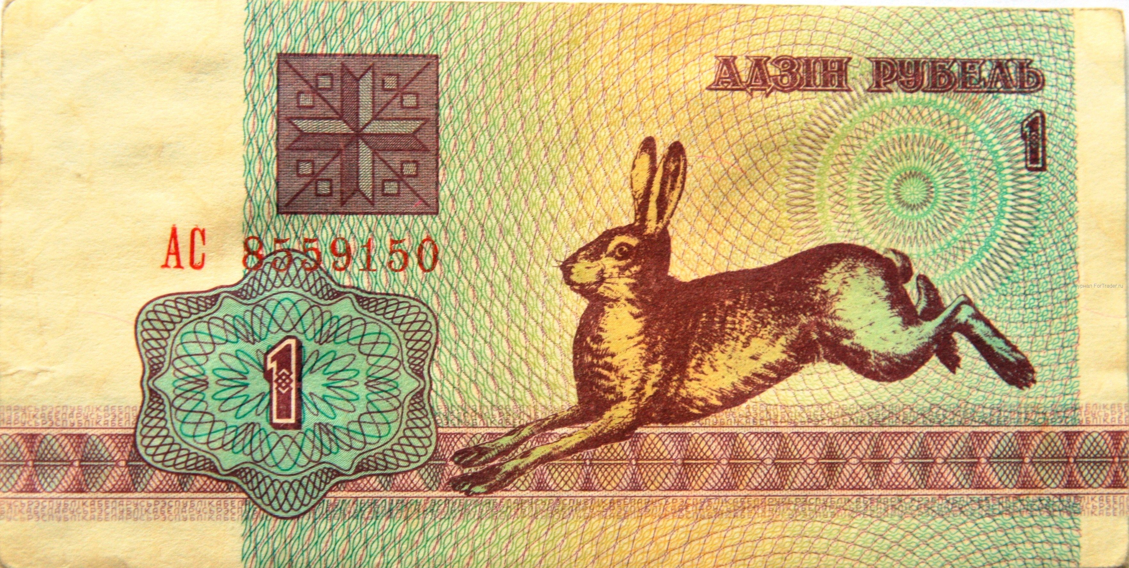
Беларускія рублі («зайчыкі»)

Slide 23
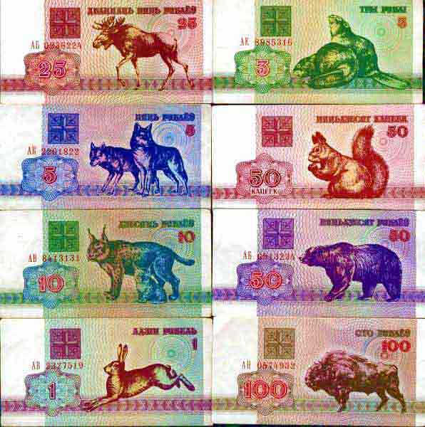
Беларускія рублі («зайчыкі»)

Slide 24
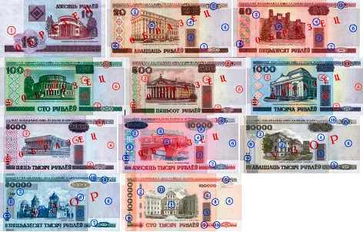
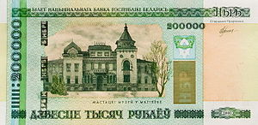

Slide 25
Праекты

Slide 26
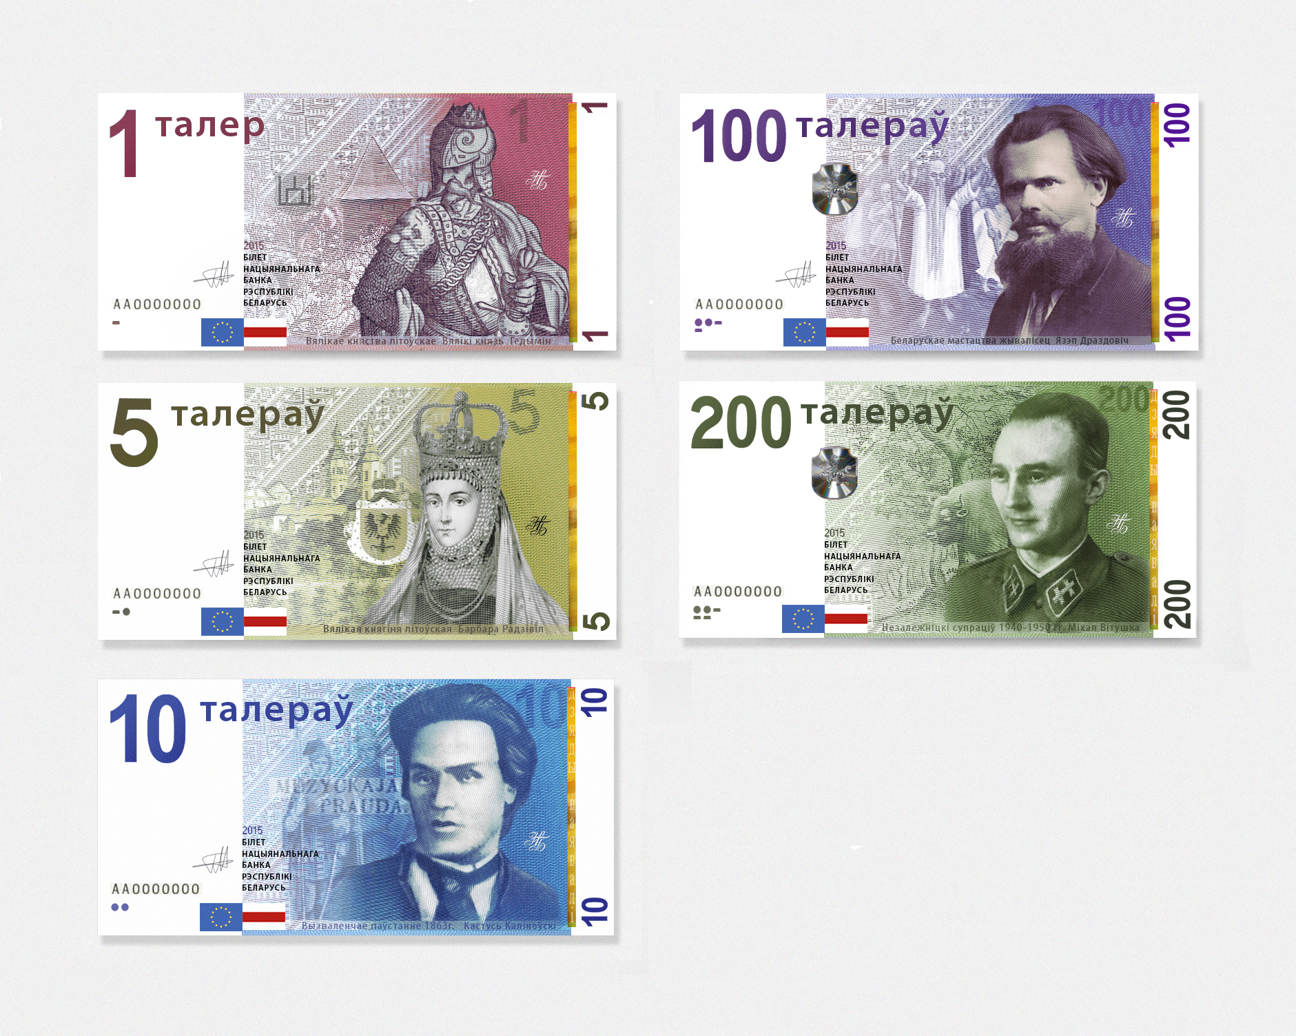
Праекты

Slide 27
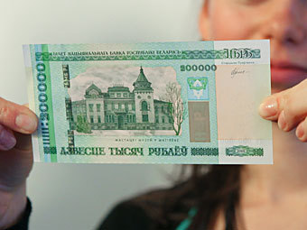
Банкноты беларускага рубля маюць 10 элементаў абароны:
1. вадзяны знак;
2. ахоўная ніць;
3. сумяшчальны відарыс;
4. металаграфскі друк;
5. супрацькапіявальная сетка;
6. мікратэкст;
7. метка для людзей з аслабленым зрокам;
8. бясфарбнае цісненне;
9. люмінесцэнцыя ва ўльтрафіялетавых промнях;
10. схаваны шматколерны вобраз.

